Slide 1
Dresurno jahanje
Stela sečnik 7.a

Slide 2
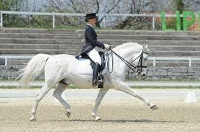
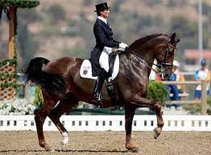
pravila
V dresurnem jahanju vidimo kako se konj elegantno in sproščeno giba. Med jahanjem se ne sme opaziti da bi jahač konja gnal in ga drezal z nogami in rokami. Jahač se mora gibati oz premikati s konjem,mehko ter sproščeno mora sedeti v sedlu. Konj mora vedeti da ga jahač vodi in da je on glaven. Konj mora imeti lepe prehode iz hoda v kas,iz kasa v galop ali obratno. Jahač se mora v lahkem kasu dvigovati na pravo nogo in konj začeti galopirati na pravo nogo. Jahač pred tekmovanjem dobi dresurno nalogo ki se jo mora napamet navčiti do tekmovanja. Obleke oz oprema mora bti po ustrezna. Tekmovalci tekmujejo v maneži jahačev pa je od 20-50

Slide 3
oprema
Oprema jahača:je lahko samo v 3 barvah. Jopič in klobuk je lahko samo črni ali tmno modri barvi, škornji,čepsi in rokavice so samo v črni barvi ter hlače v beli barvi. Jahač mora nositi čelado da 18leta tudi ta more biti v črni barvi po 18 letu pa lahko nosi klobuk. Želva oz ščitnik za hrbet more nositi do 14let nosi ga pod jopičem. Jahač na tekmi ne sme uporabljati biča.
Oprema konja:konj potrebuje dresurno sedlo,žvalo ter uzdo če konj potrebuje ima lahko tudi ščitnike na nogah vse to mora biti v črni barvi. Podsedlnica je lahko samo v beli barvi če konj potrebuje bolj debelo podsedlnico problem rešimo z dvema podsedlnicama ali ovčko ki so lahko samo v beli barvi če pa konj potrebuje naušnike so lahko samo v barvi njegove grive.

Slide 4
točkovanje
Pri dresurnem jahanju so sodniki zelo strogi. Stalno opazujejo jahanje jahača,konja in če pravlno opravlja dresurno nalogo ki se jo je moral navčiti. konj mora imeti lepe hode. Točke se odbijajo če konja drezamo nima lepih prehodov če jahač ne sedi lepo v sedlu in ni mehek ter če ga premetava po sedlu,da konj brca,griz,rita ali odskakuje če ne hodi po stezi ali če jahač slabo nadzoruje konja oz. ni natančen in konja ne pripele do črke ki so zahtevane v nalogi. Naloga je dolga od 5-10min pri nalogi zaradi lepšego vzdušja predvajajo merno glazbo. Če jahač pade se pobere in nadaljuje z nalogo. Praviloma sodniki pri vsaki napaki odbijejo 2 točki za vsako napako konja ali jahača sodniki pozvonijo z zvončkom. Ko sodniki razglasijo zmagovalce in določijo prva tri mesta dobijo nagrado oz. medaljo ali pokal potem pa konje še skrbno pregledajo da bo zmaga resnična če sodniki na konju najdejo prepvedana sredstva sta diskvalificirana.

Slide 5
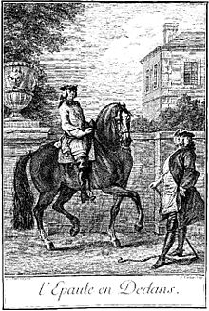
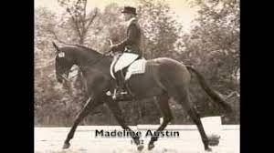
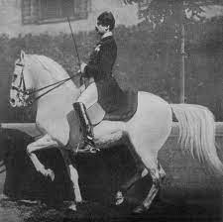
zgodovina
Dresura se je razvila zaradi potrebe po konjenici. Dresura se je pojavila v obdobju antike. Z zakonom starogrške kulture so se pojavili tudi zapisi o treniranju konj. Ponoven vzpon je sledil v 16.stoletju ko je neaplski plemič Federico Grisone,sicer zagovornik strožjega pristopa do konja opisal pravilno držo jahača. Znanje o treniranju konj iz jahalne šole v Neoplju v francijo prinese Antoine de Pluvine ki je zagovarjal invidualni pristop do vsakega konja in v trening vnesel bolj human odnos do teh živali. Dresurno jahanje je v začetku 18.stoletja izbolšal in dopolnil ga jahalni mojster Francois Robinchon de La Guerniere.

Slide 6
